Slide 1
Hosting REST API on AWS Serverless

Slide 2

BIO – mgr inż. Maksymilian Piechota
Architekt Systemów Webowych
Lider techniczny w startupie FinTech
Senior Software Engineer w startupie Insurtech
Konsultant

Slide 3


Maksymilian Piechota LinkedIn i Substack

Slide 4
Dla kogo
Osób chcących poznać AWS:

Slide 5
Dla kogo
Osób chcących poznać AWS:
  Programistów

Slide 6
Dla kogo
Osób chcących poznać AWS:
  Programistów
  Inżynierów DevOps

Slide 7
Dla kogo
Osób chcących poznać AWS:
  Programistów
  Inżynierów DevOps
  Architektów

Slide 8
Cel
Stworzenie i hostowanie serwera webowego w technologii AWS Serverless

Slide 9
Wprowadzenie: Serverless
AWS Serverless - model przetwarzania w chmurze, w którym aplikacje działają bez potrzeby zarządzania serwerami — AWS automatycznie przydziela zasoby, skalowanie i obsługę infrastruktury. Programista skupia się wyłącznie na logice biznesowej, korzystając z usług takich jak Lambda, API Gateway, DynamoDB czy S3.

Slide 10
Wprowadzenie: AWS API Gateway
AWS API Gateway - zarządzana usługa AWS, która umożliwia tworzenie, publikowanie, utrzymywanie i zabezpieczanie interfejsów API dla aplikacji backendowych. Działa jako brama przyjmująca żądania HTTP/REST, przetwarzająca je (np. przez uwierzytelnianie, limitowanie) i przekazująca dalej do usług takich jak AWS Lambda, EC2 czy inne endpointy HTTP.

Slide 11
Wprowadzenie: Serverless
AWS Lambda - to usługa obliczeniowa w modelu serverless, która pozwala uruchamiać kod w odpowiedzi na zdarzenia (np. żądania HTTP, zmiany w bazie danych) bez potrzeby zarządzania serwerami. Kod działa w krótkotrwałym środowisku uruchomieniowym i automatycznie się skaluje, a użytkownik płaci tylko za faktyczny czas jego wykonania.

Slide 12
Integracja API Gateway + AWS Lambda

Slide 13
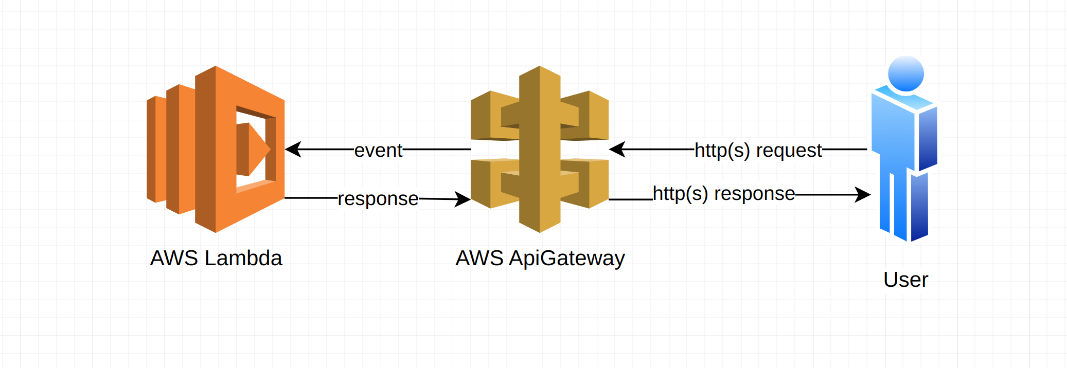
Integracja API Gateway + AWS Lambda

Slide 14
API Gateway: Podstawowe Tryby
Natywne – Każdy endpoint i metoda są jawnie zdefiniowane w API Gateway i bezpośrednio mapowane na konkretną funkcję Lambda lub inne źródło backendowe.
Proxy – API Gateway przekazuje wszystkie żądania do jednej funkcji Lambda, która wewnętrznie obsługuje routing i logikę, często z wykorzystaniem frameworka, takiego jak Express.

Slide 15
Tryb Natywny

Slide 16
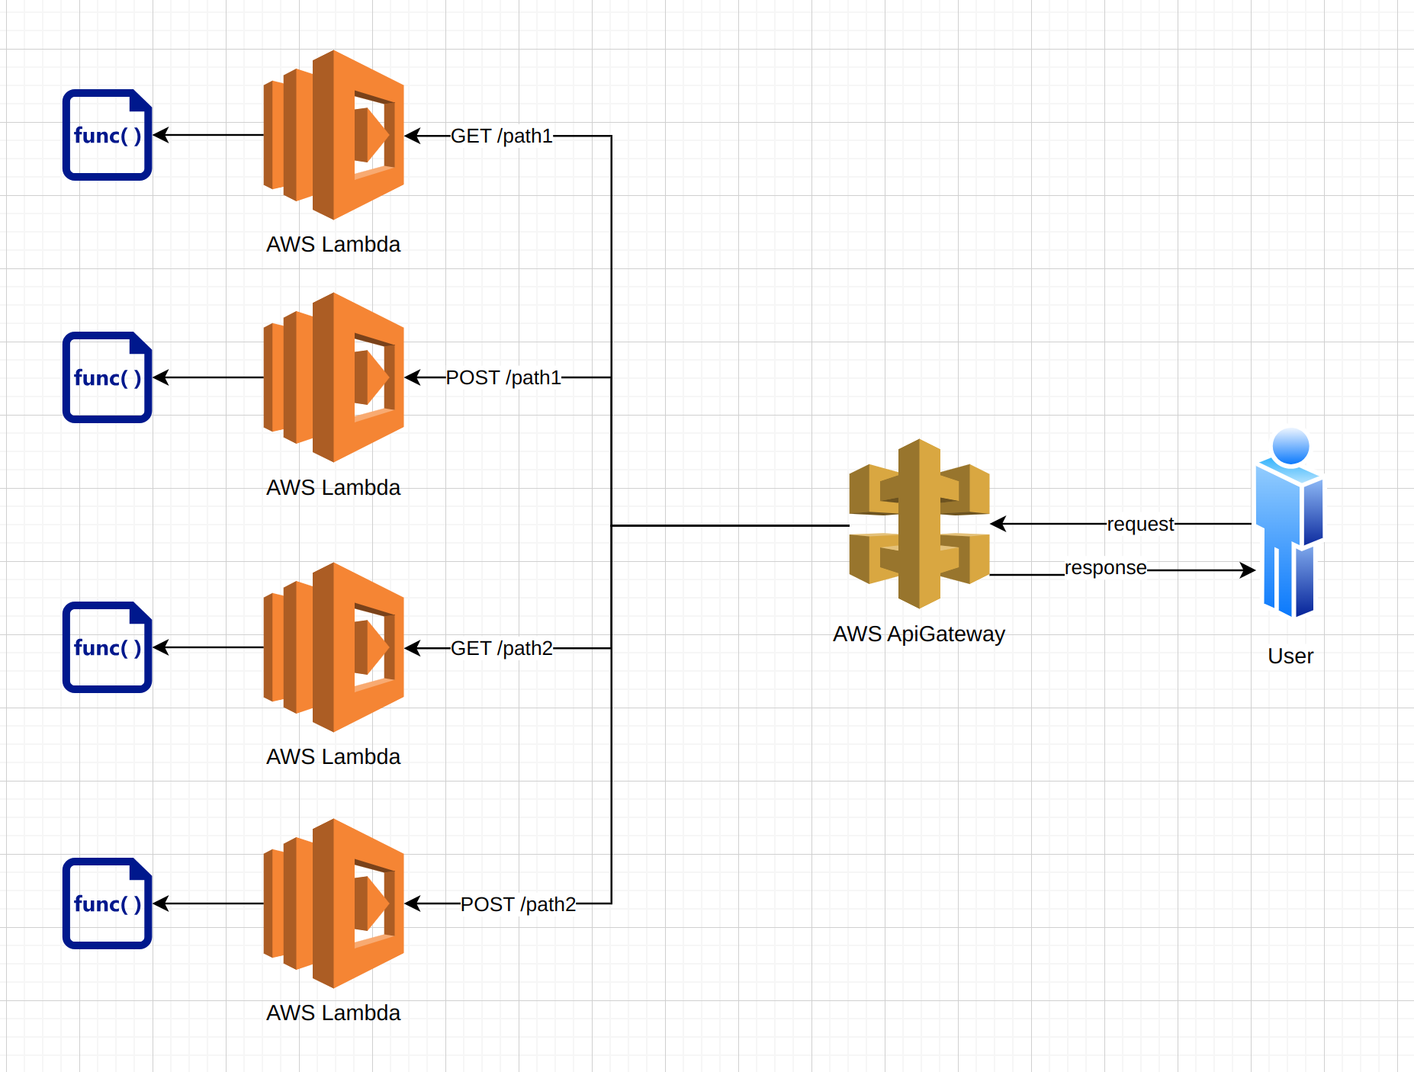
Tryb Natywny

Slide 17
Cwiczenie 1: Cel
Stworzenie servera REST API z dwoma metodami:
  GET /test
  POST /test
Integracja natywna

Slide 18
Cwiczenie 1: Krok 1: Utwórz funkcje AWS Lambda
Lambda dla GET /test
Przejdź do AWS Console → Lambda → kliknij Create function
Wybierz Author from scratch:
  Function name: TestGetFunction
  Runtime: Node.js 20.
Kliknij Create function
W sekcji Function code wklej:
  exports.handler = async (event) => {
  return {
  statusCode: 200,
  body: JSON.stringify({ message: 'GET /test działa!' })
  };
  };
Kliknij Deploy.

Slide 19
Cwiczenie 1: Krok 1: Utwórz funkcje AWS Lambda
Lambda dla POST /test
Wróć do listy funkcji Lambda → kliknij Create function.
Nazwij: TestPostFunction, użyj tego samego runtime.
Wklej taki kod:
  exports.handler = async (event) => {
  const body = JSON.parse(event.body);
  return {
  statusCode: 200,
  body: JSON.stringify({ received: body })
  };
  };
Kliknij Deploy.

Slide 20
Cwiczenie 1: Krok 2: Utwórz REST API w API Gateway
Przejdź do API Gateway → kliknij Create API.
Wybierz REST API (Build) → REST API (not HTTP API) → Regional.
Nazwij np. TestRestApi, kliknij Create API.

Slide 21
Cwiczenie 1: Krok 3: Utwórz resource /test
W lewym menu wybierz swoje API → Actions → Create Resource.
Wpisz:
  Resource Name: test
NIE zaznaczaj “proxy resource”
Kliknij Create Resource.

Slide 22
Cwiczenie 1: Krok 4: Dodaj metodę GET
Zaznacz resource /test → Create Method → wybierz GET
W formularzu ustaw
  Integration type: Lambda Function
  Lambda Proxy integration: NIE zaznaczaj
  Lambda Function: TestGetFunction
Kliknij Save → potwierdź przyznanie uprawnień.

Slide 23
Cwiczenie 1: Krok 5: Dodaj metodę POST
Nadal mając zaznaczone /test → Actions → Create Method → wybierz POST.
W formularzu ustaw
  Integration type: Lambda Function
  Lambda Proxy integration: NIE zaznaczaj
  Lambda Function: TestPostFunction
Kliknij Save.

Slide 24
Cwiczenie 1: Krok 6: Deploy API
Kliknij Actions → Deploy API.
Wybierz:
  Deployment stage: new stage
  Stage name: dev
Kliknij Deploy.

Slide 25
Cwiczenie 1: Krok 7: Test
Po wdrożeniu dostaniesz base URL, np.:
  https://abcd1234.execute-api.eu-central-1.amazonaws.com/dev/test
GET:
  curl https://abcd1234.execute-api.eu-central-1.amazonaws.com/dev/test
POST:
  curl -X POST -H "Content-Type: application/json" \
  -d '{"hello":"world"}' \
    https://abcd1234.execute-api.eu-central-1.amazonaws.com/dev/test

Slide 26
Tryb Proxy

Slide 27
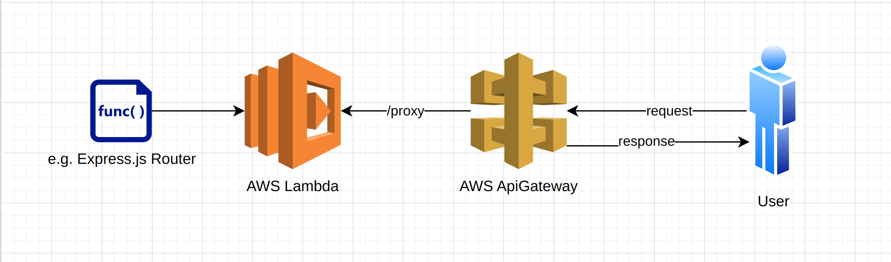
Tryb Proxy

Slide 28
Cwiczenie 2: Cel
Stworzenie servera REST API w trybie proxy

Slide 29
Cwiczenie 2: Krok 1: Stwórz funkcję Lambda
Zaloguj się do konsoli AWS.
Przejdź do AWS Lambda.
Kliknij Create function.
Wybierz:
  Author from scratch
  Function name: ProxyHandler
  Runtime: Node.js 20.x
Kliknij Create function.

Slide 30
Cwiczenie 2: Krok 1: Stwórz funkcję Lambda
W sekcji Code, zamień kod na:
  // index.mjs
  export async function handler(event) {
  console.log("EVENT:", JSON.stringify(event));
  return {
  statusCode: 200,
  headers: { "Content-Type": "application/json" },
  body: JSON.stringify({
  message: "Proxy handler response",
  method: event.requestContext.http.method,
  path: event.rawPath,
  body: event.body
  }),
  };
  }
Kliknij Deploy.

Slide 31
Cwiczenie 2: Krok 2: Utwórz API Gateway (HTTP API)
Przejdź do Amazon API Gateway.
Kliknij Create API.
Wybierz HTTP API (nie REST API!).
Kliknij Build.

Slide 32
Cwiczenie 2: Krok 3: Podłącz Lambda jako integrację
W sekcji Add integration wybierz:
Integration target: Lambda function
Lambda function: wybierz ProxyHandler
Kliknij Next

Slide 33
Cwiczenie 2: Krok 3: Skonfiguruj trasę (route)
W kroku Configure routes
Kliknij Add route
Wypełnij:
  Method: ANY
  Resource path: /{proxy+}
Kliknij Create

Slide 34
Cwiczenie 2: Krok 3: Podłącz Lambda jako integrację
W sekcji Add integration wybierz:
Integration target: Lambda function
Lambda function: wybierz ProxyHandler
Kliknij Next

Slide 35
Cwiczenie 2: Krok 4: Deploy API
W trybie HTTP API skonfigurowaliśmy auto deployment
W zakładce Deploy → Stages, znajdziesz Invoke URL

Slide 36
Cwiczenie 2: Krok 5: Testowanie
GET:
  curl https://abc123xyz.execute-api.eu-central-1.amazonaws.com/dev/users
POST:
  curl -X POST -H "Content-Type: application/json" \
  -d '{"hello":"world"}' \
  https://abc123xyz.execute-api.eu-central-1.amazonaws.com/dev/users

Slide 37
Cwiczenie 2: Krok 5: Testowanie
GET:
  curl https://abc123xyz.execute-api.eu-central-1.amazonaws.com/dev/users
POST:
  curl -X POST -H "Content-Type: application/json" \
  -d '{"hello":"world"}' \
  https://abc123xyz.execute-api.eu-central-1.amazonaws.com/dev/users

Slide 38
Tryb natywny: Zalety
Każda funkcja Lambda może działać w osobnym środowisku uruchomieniowym (Node.js, Python, Go)
Skaluje się niezależnie
Niski czas cold startu
Dostępne wbudowane funkcje: routing, uwierzytelnianie, limitowanie liczby zapytań, cache'owanie, monitorowanie

Slide 39
Tryb proxy: Zalety
Łatwa konfiguracja zasobów chmurowych
Brak konieczności modyfikowania zasobu API Gateway przy każdej zmianie endpointu
Możliwość lokalnego testowania
Łatwa migracja:
  Do innego modelu wdrożenia (np. EC2, on-premise)
  Do innych dostawców chmury
Możliwość korzystania z narzędzi dostępnych w frameworkach (np. middleware'y w Express.js)
Jeden cold start dla całego serwera

Slide 40
Tryb proxy: Wady
Dłuższy czas cold-startu
Wymagana samodzielna konfiguracja: routingu, uwierzytelniania, limitowania zapytań, cache’owania, monitorowania

Slide 41
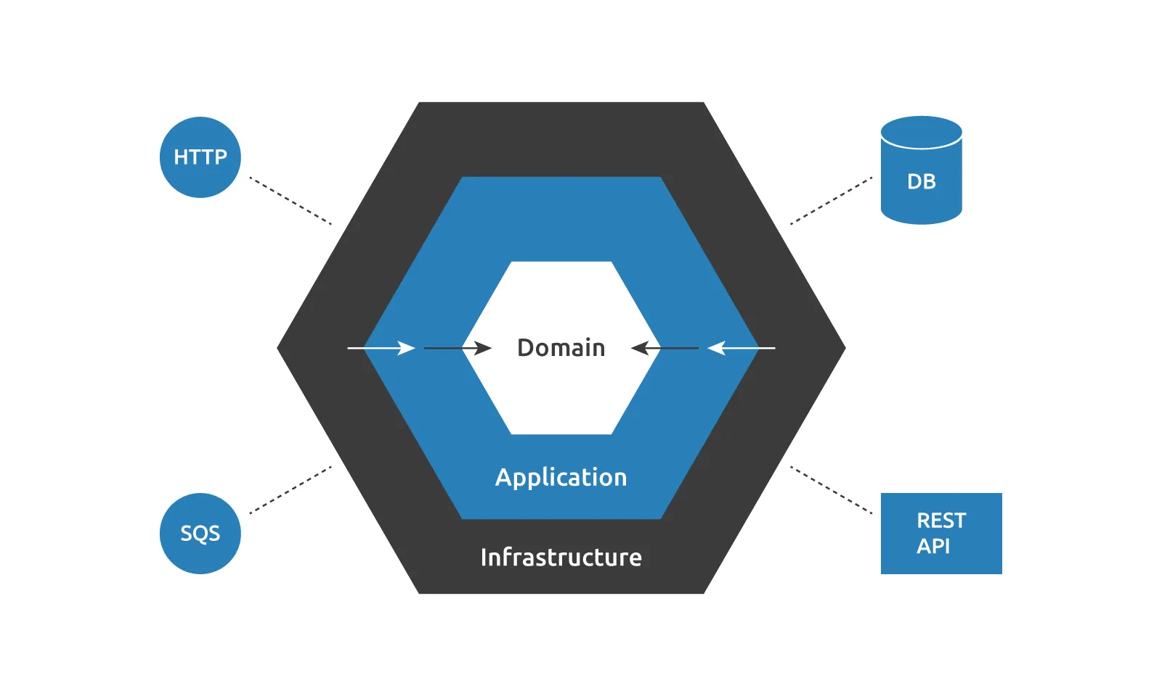
Co to jest Hexagonal Architecture?
Cel: Oddzielenie logiki biznesowej od zewnętrznych systemów, takich jak bazy danych, interfejsy webowe czy API.
Główne koncepcje:
  Logika domenowa (Core): Serce aplikacji; niezależna od frameworków, interfejsów użytkownika i zewnętrznych usług.
  Porty: Interfejsy, przez które rdzeń aplikacji komunikuje się ze światem zewnętrznym.
  Adaptery: Implementacje tych interfejsów — np. kontrolery webowe, repozytoria baz danych itp.
source: https://othercode.io/blog/hexagonal-architecture

Slide 42
Hexagonal Architecture - Benefity
Testowalność – logika biznesowa może być testowana niezależnie od infrastruktury.
Elastyczność – możliwość zmiany frameworków lub narzędzi bez naruszania logiki biznesowej.
Łatwość utrzymania – wyraźny podział odpowiedzialności w kodzie.

Slide 43
Hexagonal Architecture - Benefity
Testowalność – logika biznesowa może być testowana niezależnie od infrastruktury.
Elastyczność – możliwość zmiany frameworków lub narzędzi bez naruszania logiki biznesowej.
Łatwość utrzymania – wyraźny podział odpowiedzialności w kodzie.

Slide 44
Cwiczenie 3: Hexagonal Architecture: Deployment lokalnego serwera: Cel
Deployment zmian ze środowiska lokalnego w celu umożliwienia rozwoju i testowania zmian lokalnie

Slide 45
Cwiczenie 3: Krok 1: Repozytorium
Fork & clone:
  https://github.com/makspiechota/aws-apigateway-training-pl

Slide 46
Native Mode: Demo
Przejdź do katalogu native
W pliku deploy.sh określ plik szablonu jako parametr --template-file dla polecenia package
Uruchom deploy.sh

Slide 47
Native Mode: Demo - Templates
sam-template-one-method.yaml: jeden endpoint GET /hello
sam-template-two-methods.yaml: dwa endpointy GET /hello oraz POST /hello
sam-template-local-lambda-files.yaml: dwa endpointy GET /hello oraz POST /hello, kod Lambdy przechowywany w plikach .js

Slide 48
Proxy Mode: Demo – Local testing
Przejdź do katalogu “proxy”
Uruchom node run-local.js
curl http://localhost:3000/hello -H "Content-Type: application/json"
curl -X POST http://localhost:3000/hello -H "Content-Type: application/json"

Slide 49
Proxy Mode: Demo
Przejdź do katalogu „proxy”
Uruchom plik deploy.sh

Slide 50
Monitorowanie
AWS CloudWatch — podstawowe narzędzie do monitorowania metryk API Gateway i AWS Lambda
Co monitorować:
  Liczba żądań (Request Count)
  Latencja (Latency) — czas odpowiedzi serwera
  Błędy (4XX i 5XX) — liczba błędów klienta i serwera
  Throttling — blokowanie żądań z powodu limitów
Logowanie:
  Włączenie logów dostępu (Access Logs) do CloudWatch Logs
  Możesz logować szczegóły każdego żądania i odpowiedzi (np. ścieżka, metoda, nagłówki)
  W Lambda możesz dodać własne logi za pomocą console.log()
Alerty:
  Konfiguracja alarmów w CloudWatch na podstawie wybranych metryk (np. wzrost błędów 5XX)
  Powiadomienia (np. e-mail lub SMS) mogą być wysyłane przez Amazon SNS

